Slide 1
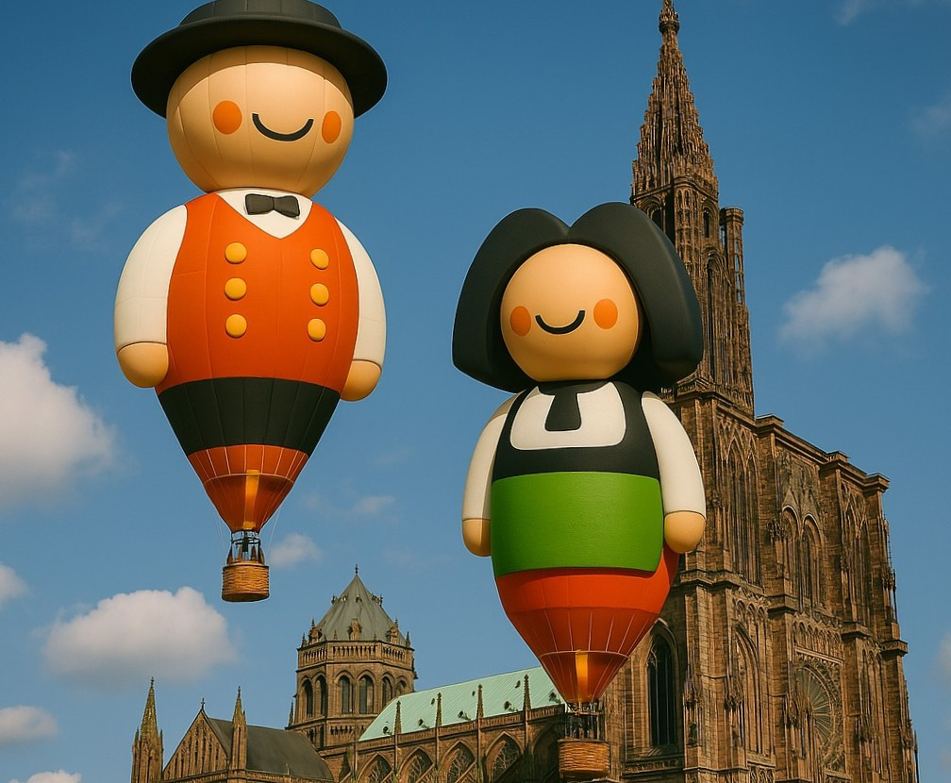


Christian
partage
sa découverte
de la Cathédrale
Notre-Dame
de Strasbourg
4
L'important est de voir ce qui est invisible pour les autres
Photos prises par un découvreur de la ville de Strasbourg
pour le plaisir du partage

Slide 2
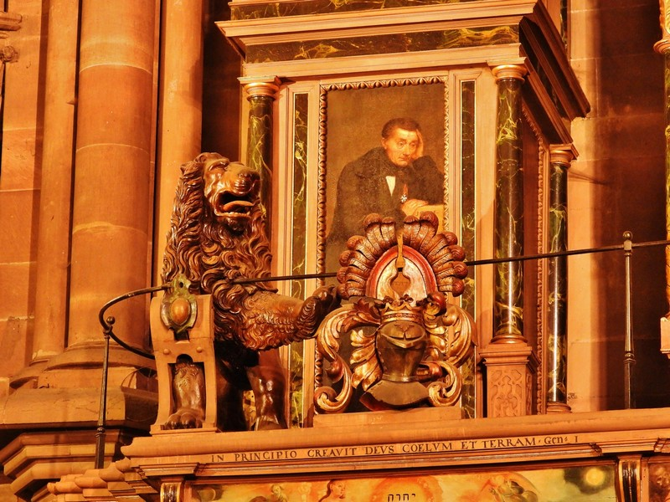

Au cœur de la Cathédrale Notre-Dame, l’horloge astronomique rappelle que le temps n’est pas seulement une mesure, mais une histoire que Strasbourg écrit depuis des siècles.

Slide 3
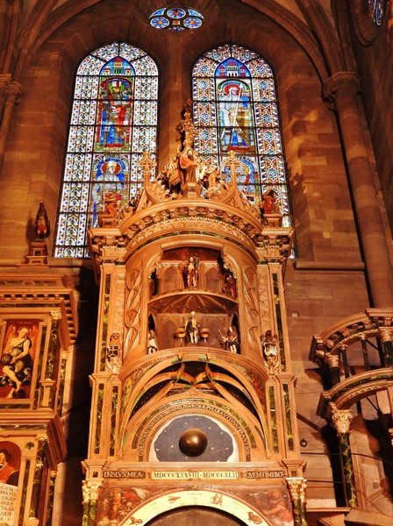

Slide 4
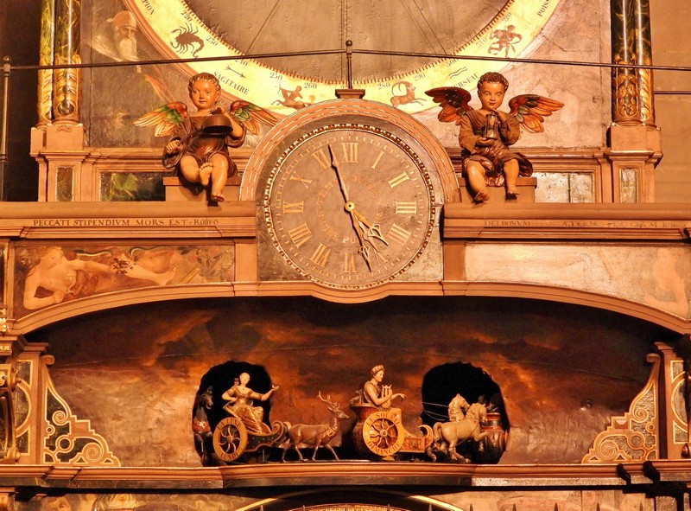

Slide 5
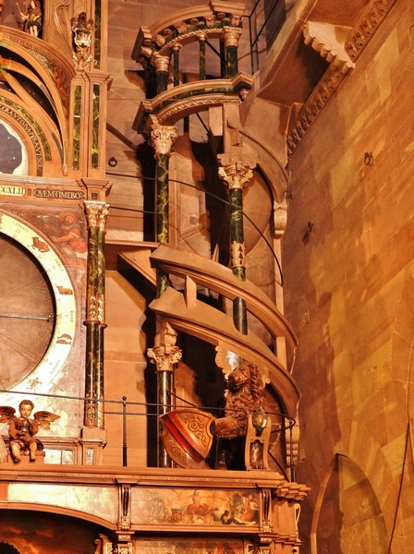

Slide 6
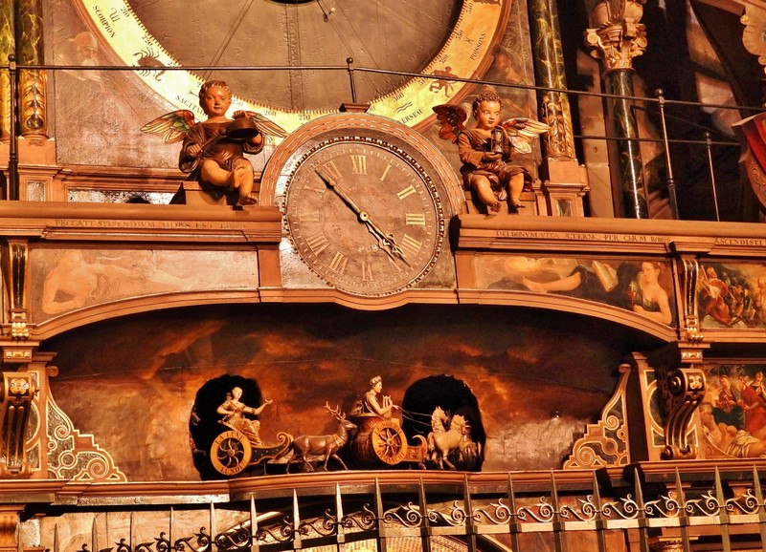

Slide 7
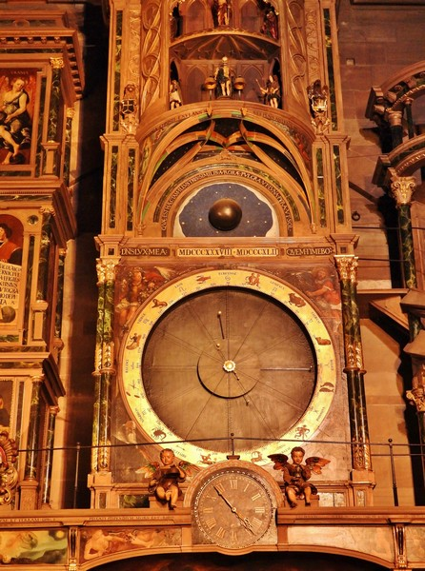

Slide 8
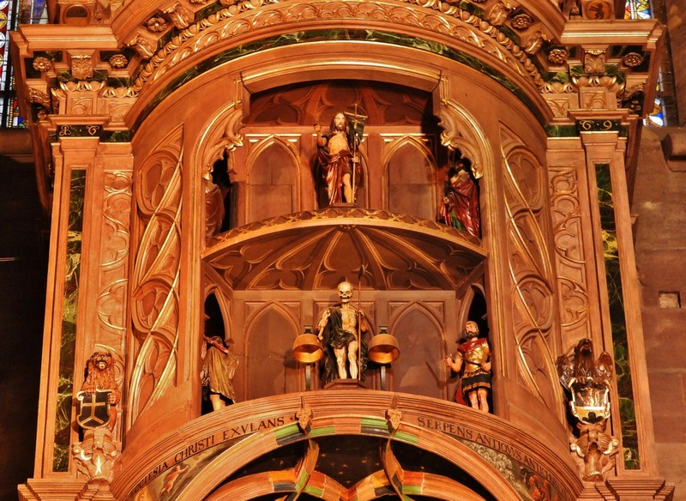

Slide 9
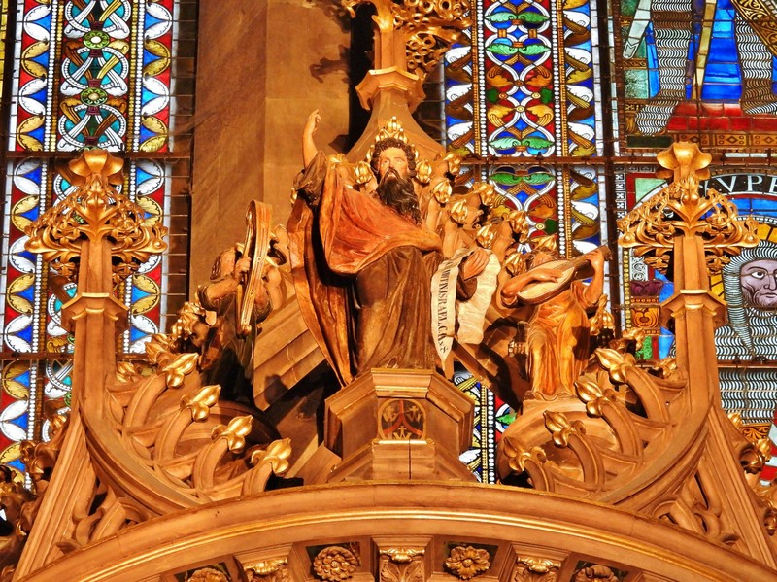

Slide 10
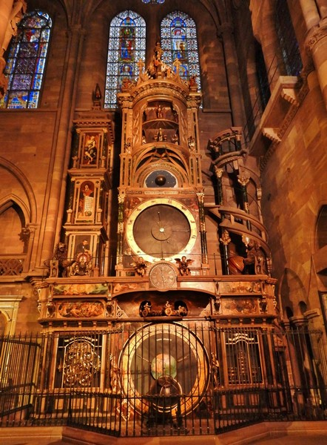

Slide 11
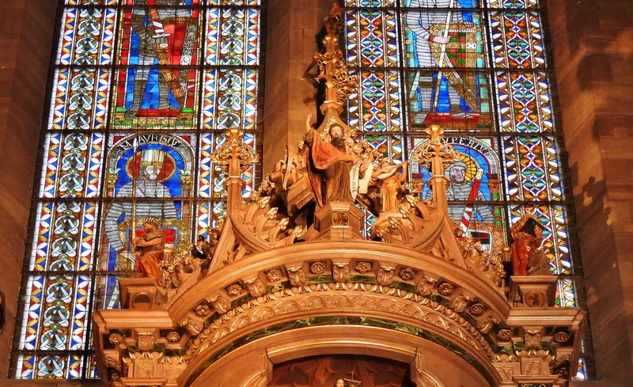

Slide 12
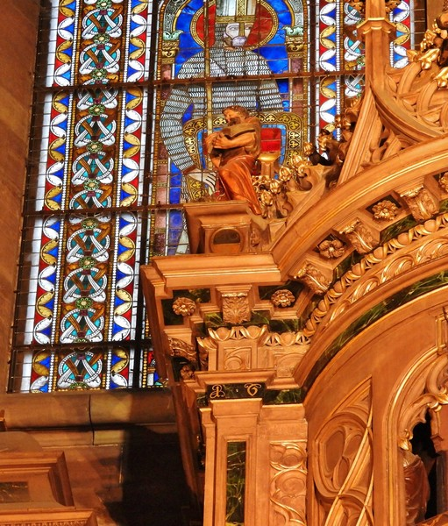

Slide 13
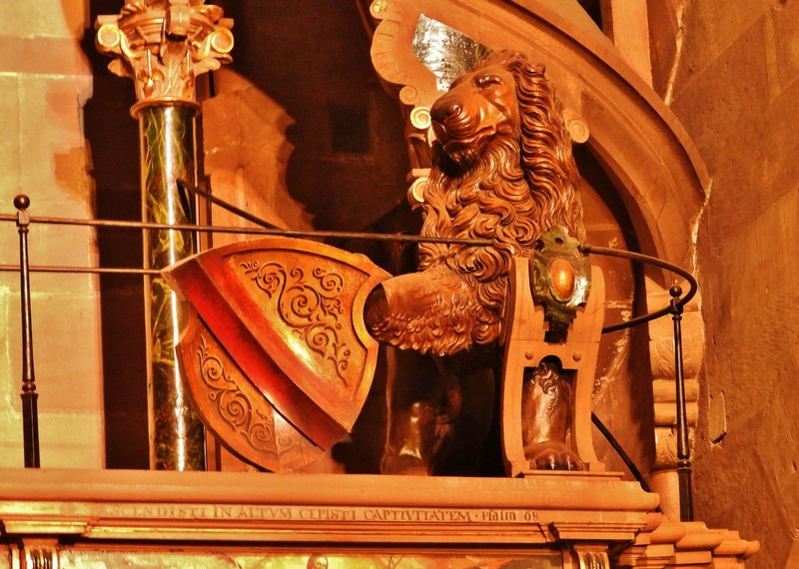

Slide 14
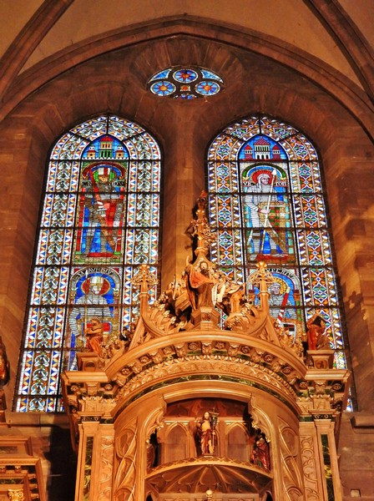

Slide 15
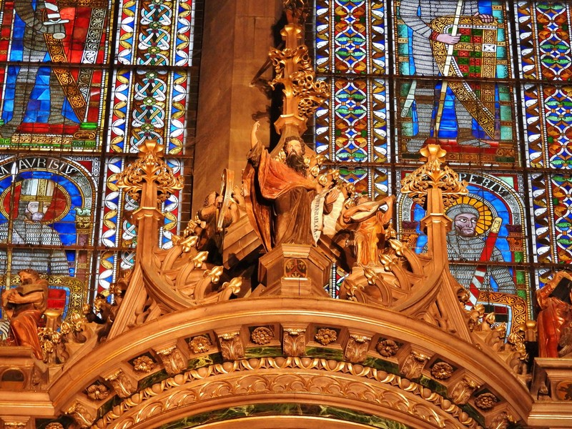

Slide 16
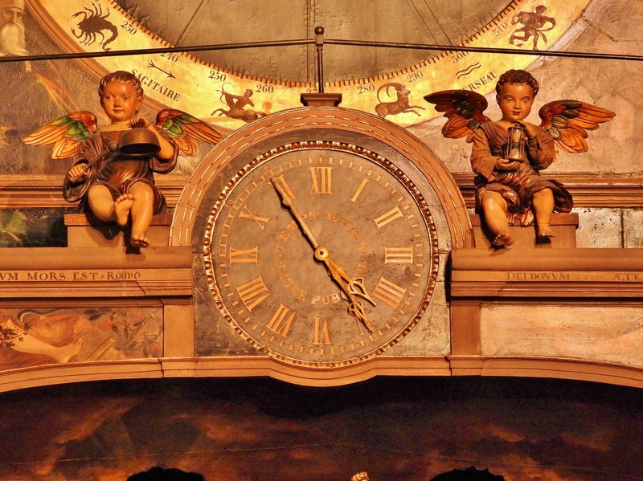

Slide 17
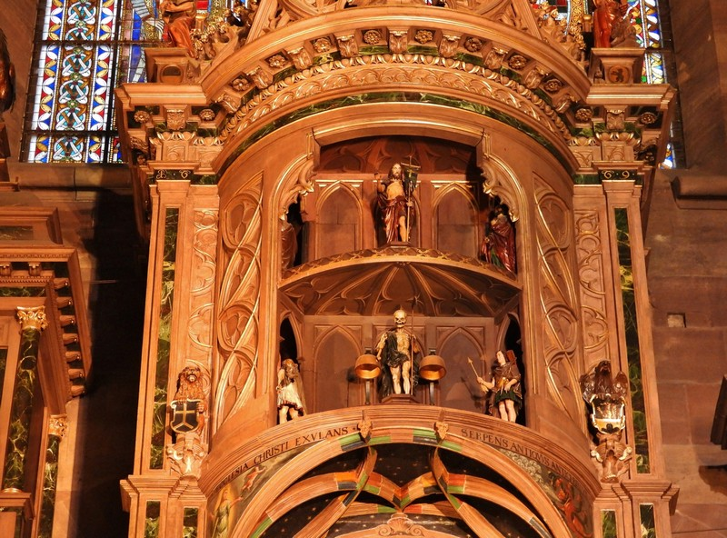

Slide 18
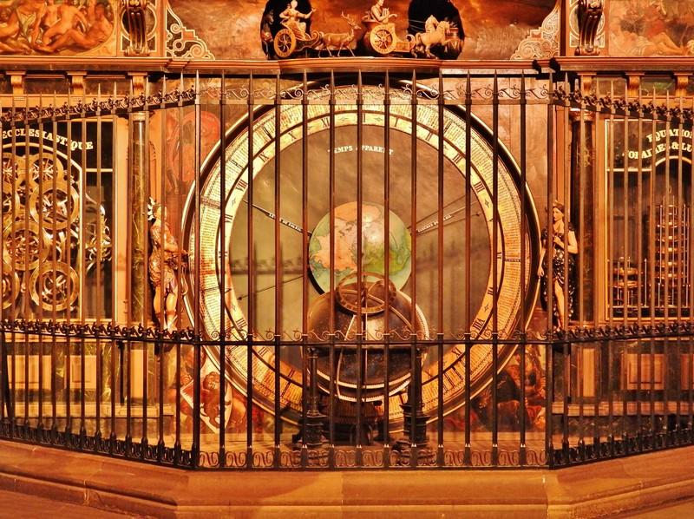

Slide 19
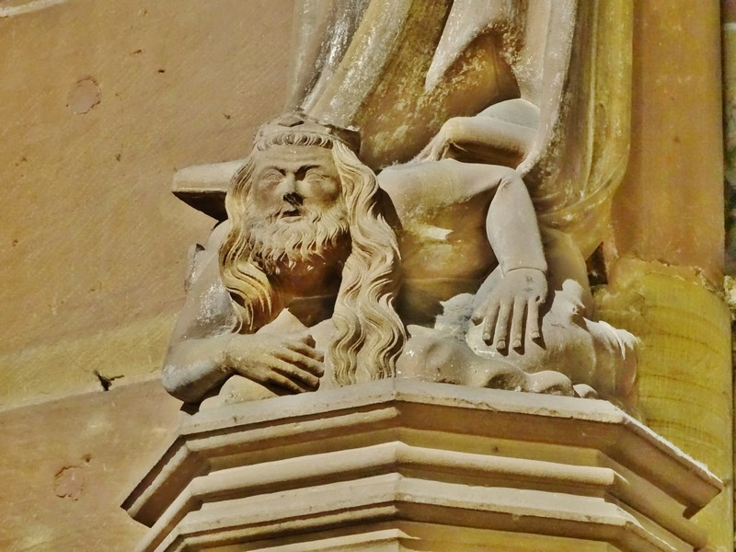

Chaque pierre est prière, chaque statue est mémoire.
Un lieu où le silence parle plus fort que les mots.

Slide 20
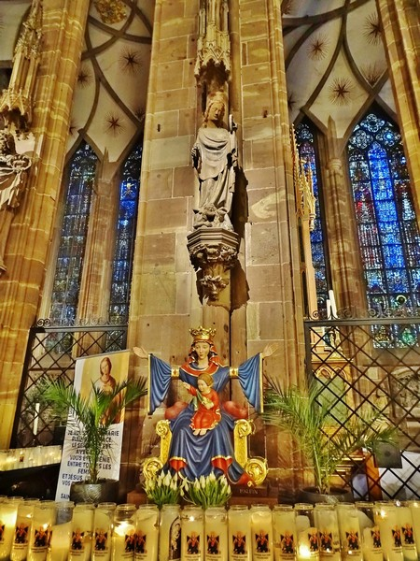

Slide 21
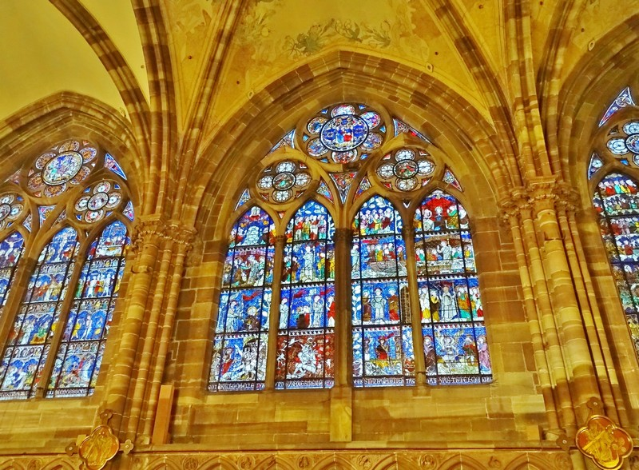

Slide 22
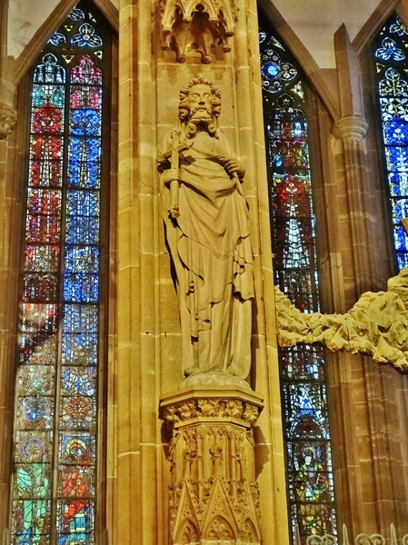

Slide 23
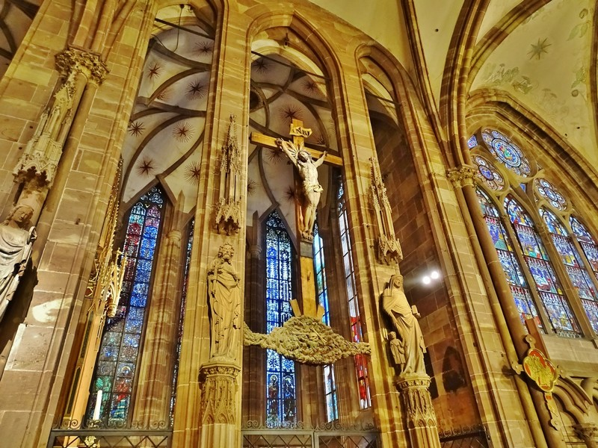

Slide 24
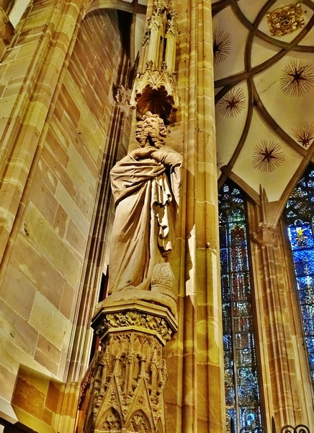

Slide 25
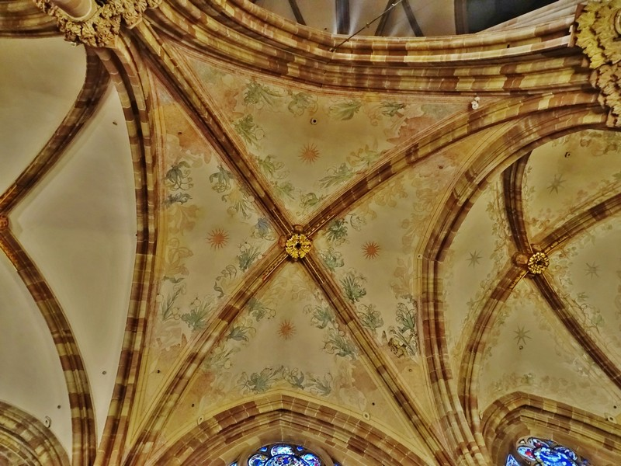

Slide 26
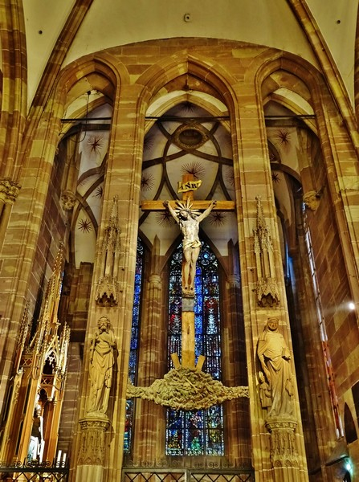

Slide 27
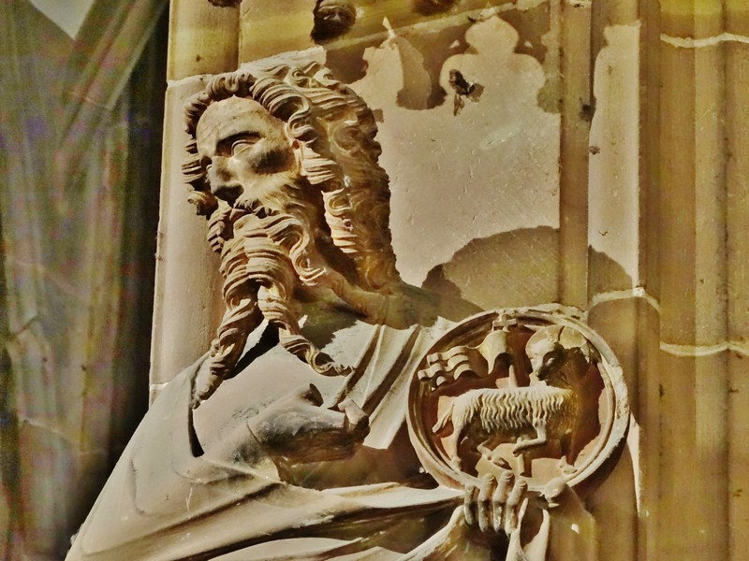

Slide 28
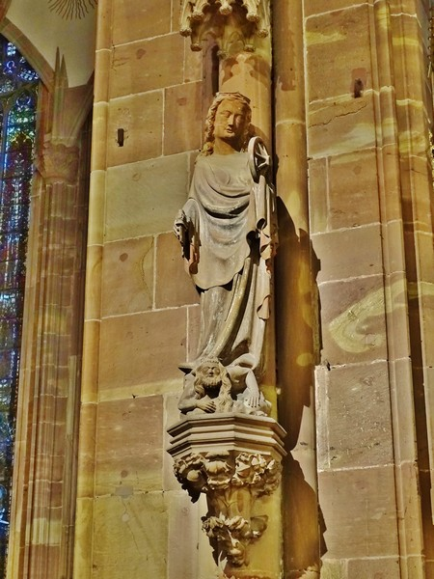

Slide 29
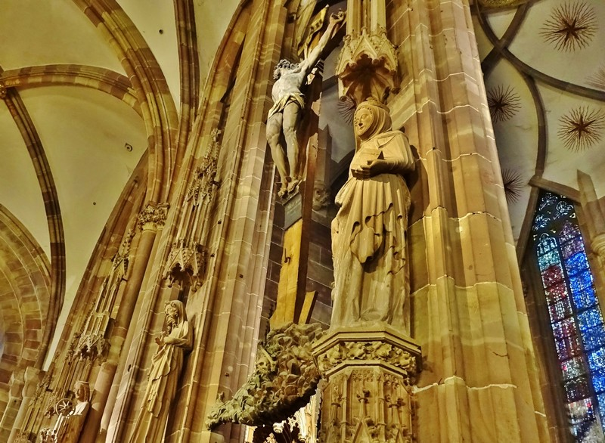

Slide 30
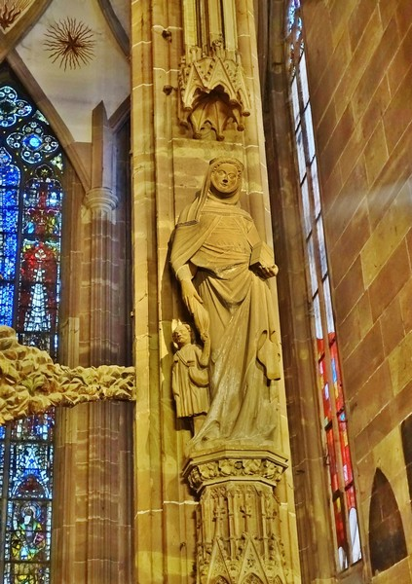

Slide 31
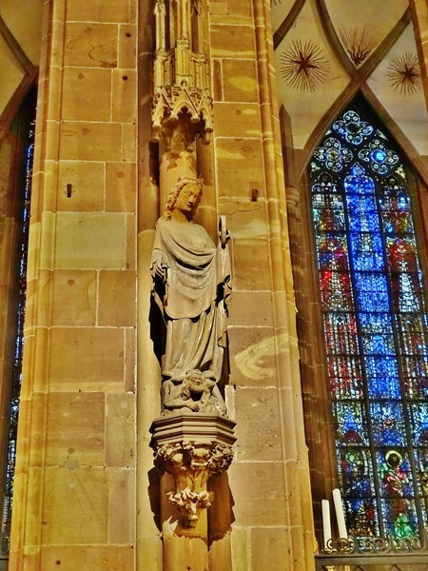

Slide 32
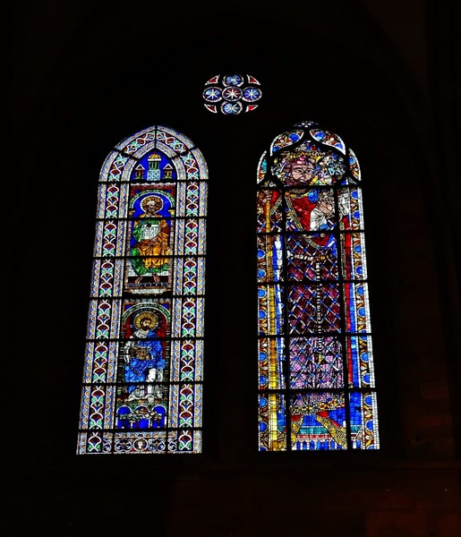

Slide 33
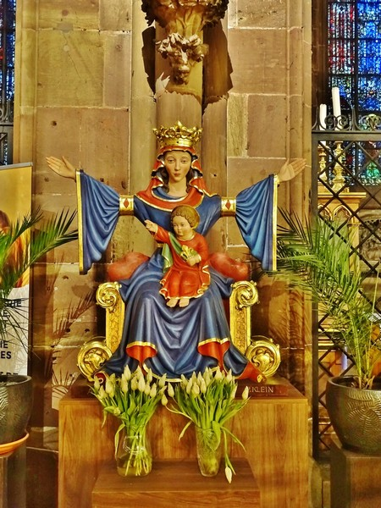

Slide 34
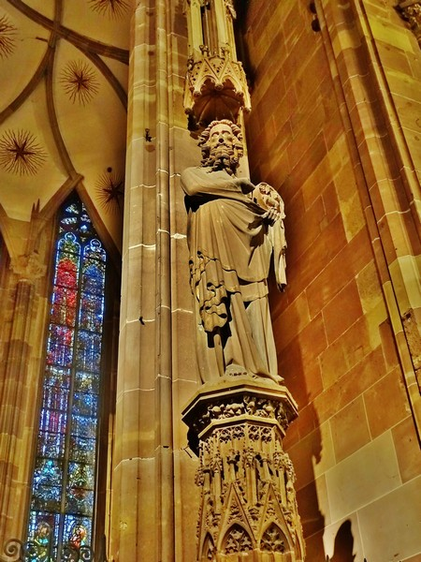

Slide 35
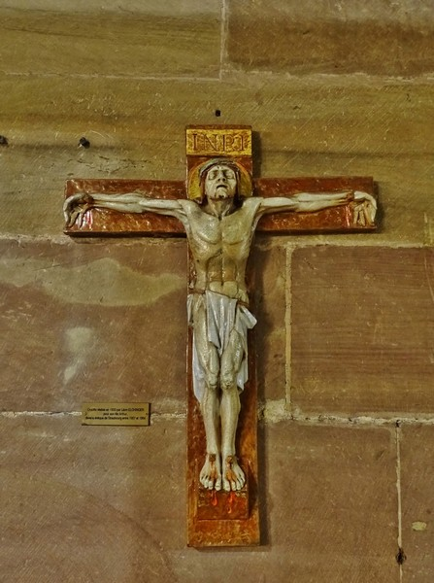

Slide 36
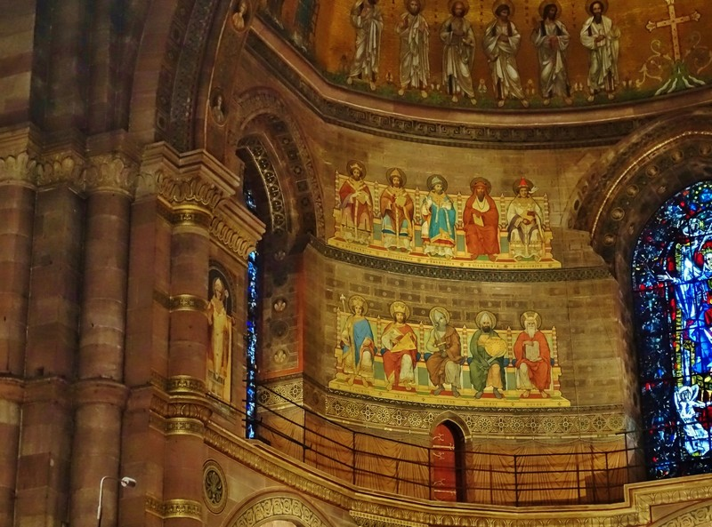
Chœur et abside, pierre ancienne tournée vers la lumière et le silence sacré.

Slide 37
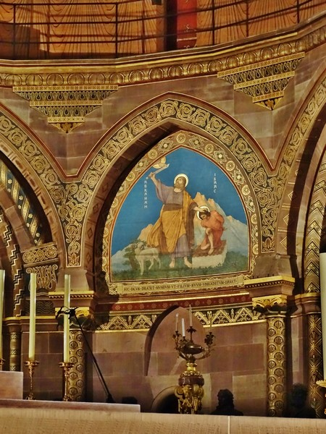

Slide 38
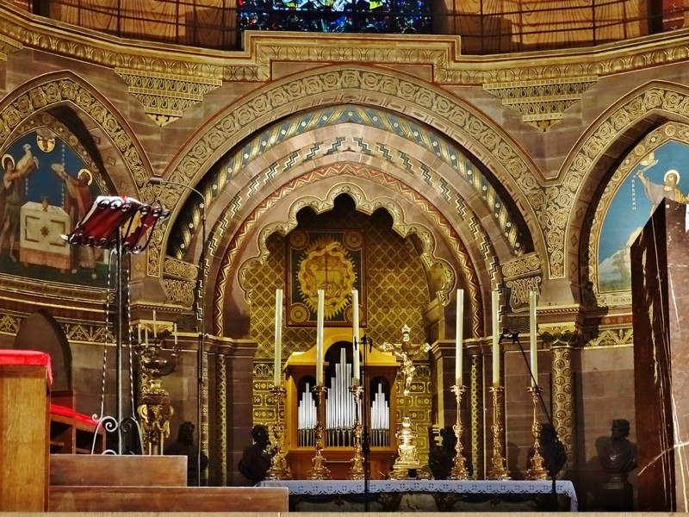

Slide 39
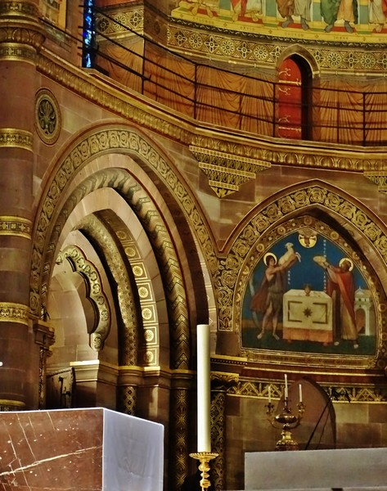

Slide 40
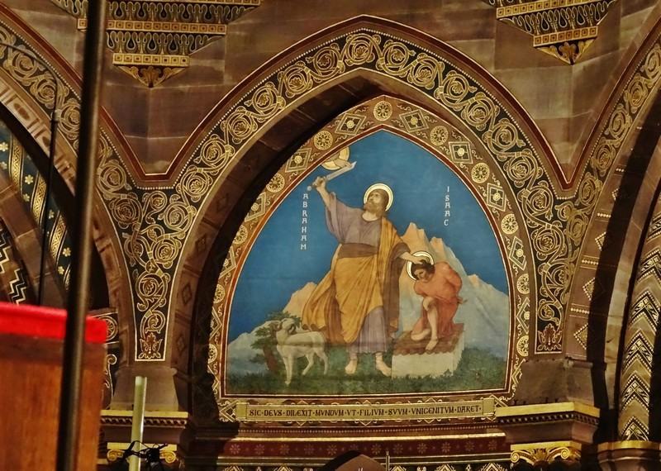

Slide 41
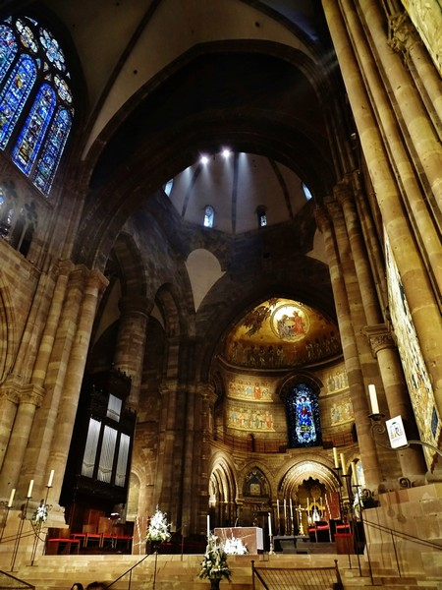

Slide 42
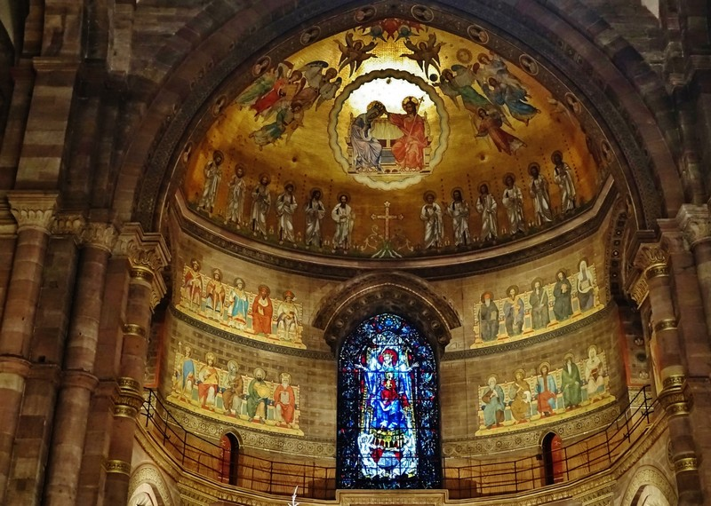

Slide 43
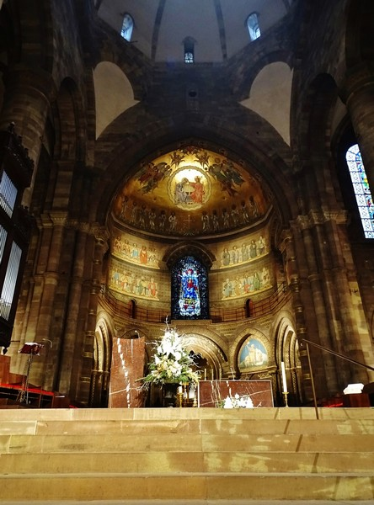

Slide 44
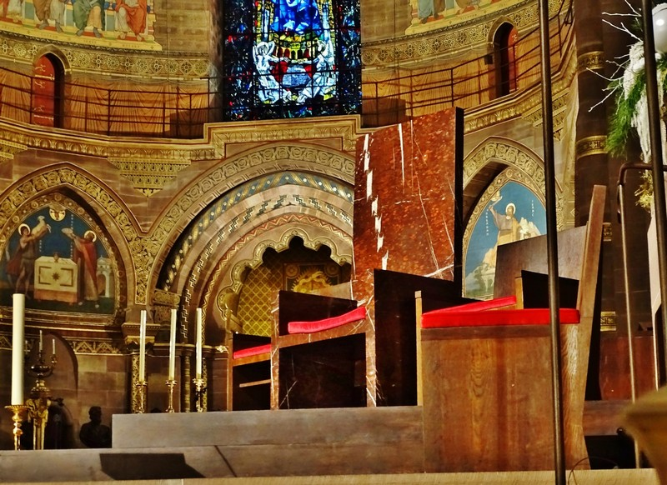

Slide 45
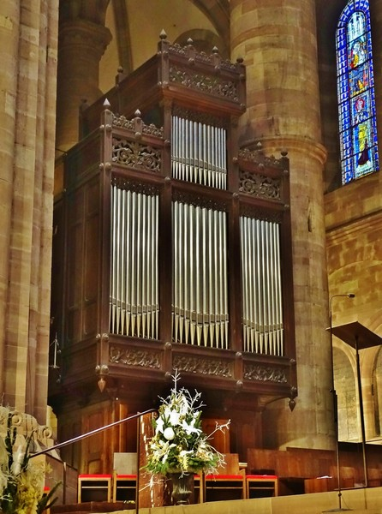

Slide 46
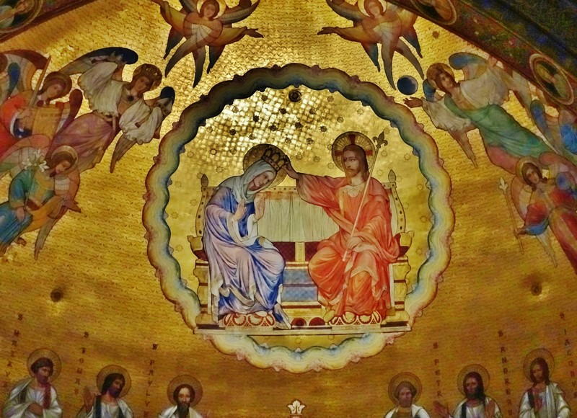

Slide 47
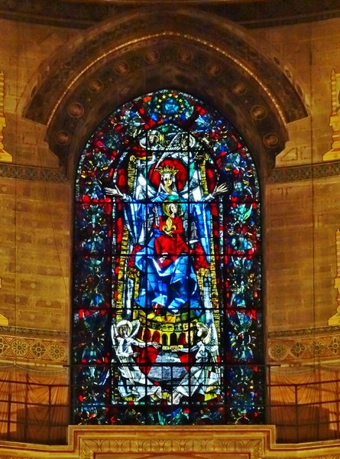

Slide 48
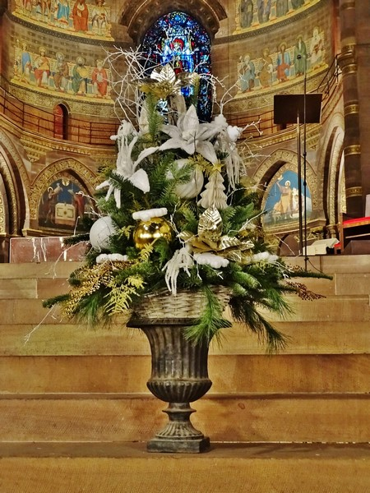

Slide 49
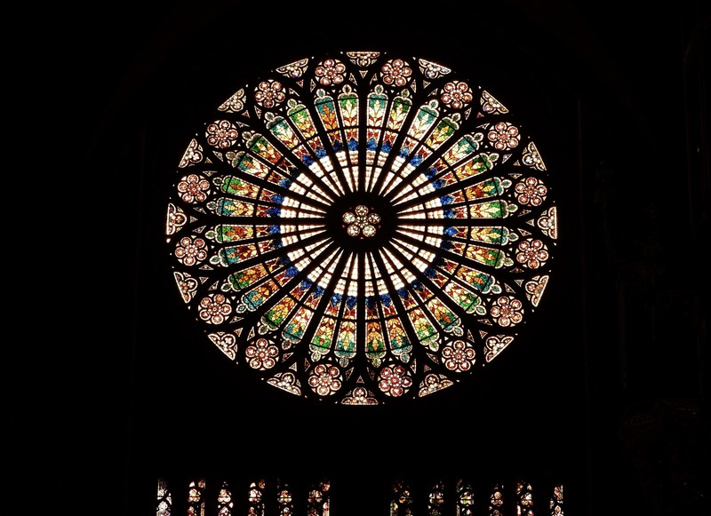

Dans le silence de la pierre, la rosace s’allume comme un cœur battant. Lumière, mémoire et souffle d’éternité.

Slide 50
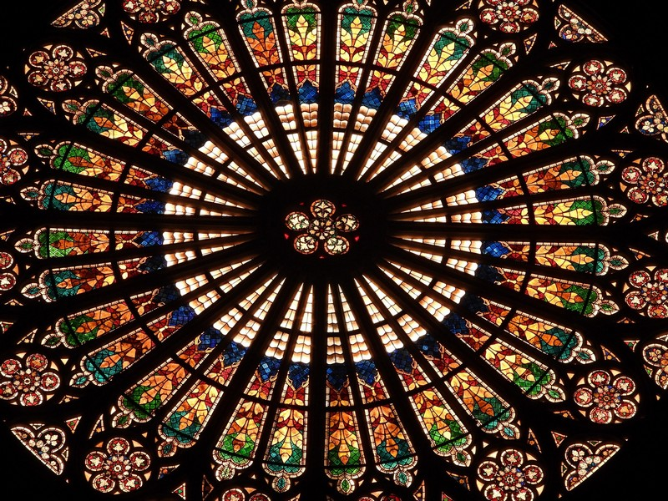

Slide 51


Slide 52


Slide 53


Slide 54


Slide 55

L’ensemble des tapisseries exposées dans la nef de la cathédrale Notre-Dame de Strasbourg pendant l’Avent forme un cycle narratif consacré à la vie de la Vierge Marie. Ce sont 14 pièces monumentales, tissées entre 1638 et 1657 à Paris, à l’origine pour le chœur de Notre-Dame de Paris, puis acquises par le chapitre de Strasbourg en 1739

Slide 57


Slide 58


Slide 59


Slide 60


Slide 61


Slide 62


Slide 63


Slide 64


Slide 65


Slide 66


Slide 67


Slide 68


Slide 69


Slide 70


Slide 71







Musique de Taizé
Internet
Création
2685

